Slide 1
前缀和，离散化与基础数据结构
2351078李堂辉

Slide 2
学习的网站
https://zh.cppreference.com/
可以查询语法规则和库函数的用法

Slide 3

前缀和
给定一个序列$a$。有很多次询问，每个询问形如：
A r 询问$a_{[1,r]}$的区间和。
每次询问的复杂度要求$O(1)$.

Slide 4

前缀和
给定一个序列$a$。有很多次询问，每个询问形如：
A l r 询问$a_{[l,r]}$的区间和。
每次询问的复杂度要求$O(1)$.

Slide 5

前缀和
我们作一个数组$s$,其中$s_{i}=a_{1}+a_{2}+⋯+a_{i}$.
那么：$a_{l}+a_{l+1}+⋯+a_{r}=s_{r}−s_{l−1}$.

Slide 6

区间加
给定一个序列$a$(初值全为0)。有很多次操作，每个操作形如：
A l r k 将$a_{[l,r]}$每个值加上$k$.
最后输出整个数组。复杂度要求$O(n)$.

Slide 7
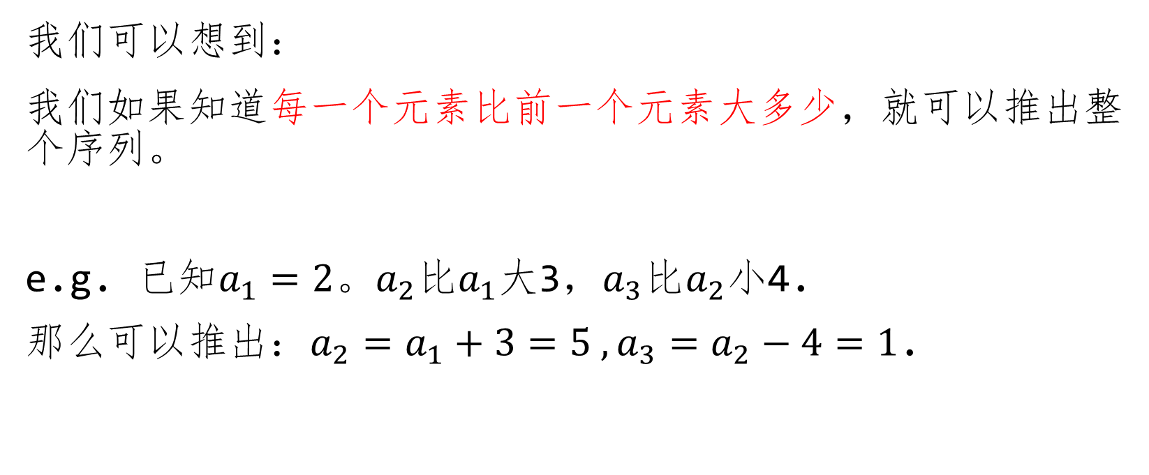
区间加
我们可以想到：
我们如果知道每一个元素比前一个元素大多少，就可以推出整个序列。
e.g. 已知$a_{1}=2$。$a_{2}$比$a_{1}$大3，$a_{3}$比$a_{2}$小4.
那么可以推出：$a_{2}=a_{1}+3=5 , a_{3}=a_{2}−4=1$.

Slide 8


区间加
区间加[l,r]，实际上是发生了这两件事：
a[l]比前一个元素多了k;
a[r+1]比前一个元素少了k.
$$+k$$
$$−k$$

Slide 9
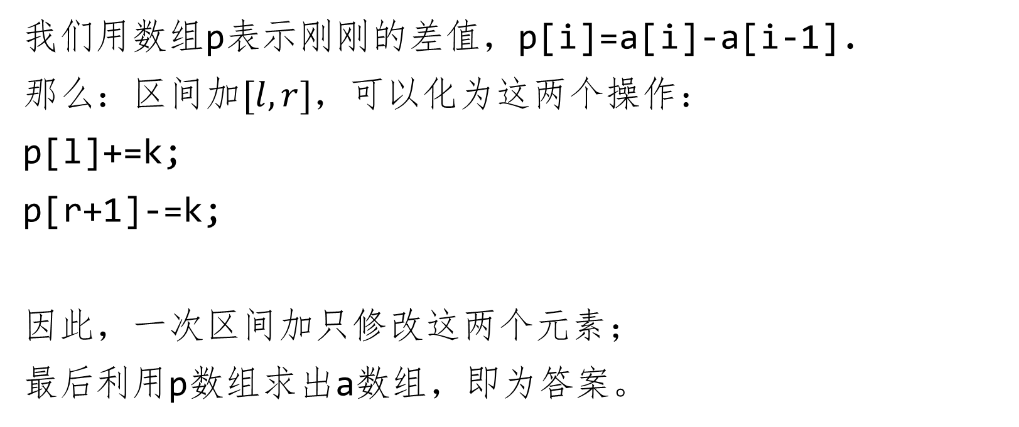
区间加
我们用数组p表示刚刚的差值，p[i]=a[i]-a[i-1].
那么：区间加$[l,r]$，可以化为这两个操作：
p[l]+=k;
p[r+1]-=k;
因此，一次区间加只修改这两个元素；
最后利用p数组求出a数组，即为答案。

Slide 10
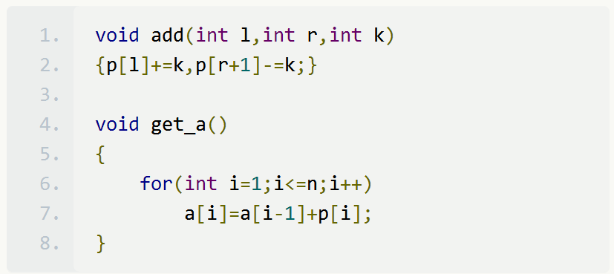
区间加
代码： (已经预先指定a[0]=0)

Slide 11
差分与前缀和
通过上述的两个方法，我们能轻易地处理这两类问题：
数组固定，然后大量询问；
大量做区间加，最后要你给出这个数组。

Slide 12
P3397
#include<cstdio>
using namespace std;
const int N=1010;
int n,m,c[N][N],a[N][N];
int main(){
scanf("%d%d",&n,&m);
for(int i=1;i<=m;++i){
int l,u,r,d;
scanf("%d%d%d%d",&u,&l,&d,&r);
for(int j=u;j<=d;++j){
++c[j][l];
--c[j][r+1];
}
}
for(int i=1;i<=n;++i){
for(int j=1;j<=n;++j){
a[i][j]=a[i][j-1]+c[i][j];
printf("%d ",a[i][j]);
}
printf("\n");
}
return 0;
}

Slide 13
题目
最大子段和 P1115
P1719
思考：环上最大子段和

Slide 14
离散化
P1496
元素个数不多，值域太大，怎么办？

Slide 15
怎么办？
<algorithm>库函数：unique()与lower_bound()
unique(l,r)返回指向去重后最后一个元素之后的指针
lower_bound(l,r,x)返回[l,r)内大于等于x的第一个元素的指针
以上的l,r均是地址，[l,r)内元素均需升序排列

Slide 16
P1496
#include<cstdio>
#include<algorithm>
using namespace std;
const int N=20010;
int n,l[N],r[N],b[N*2],cnt,c[N*2];
int main(){
scanf("%d",&n);
for(int i=0;i<n;++i){
scanf("%d%d",&l[i],&r[i]);
b[cnt++]=l[i];
b[cnt++]=r[i];
}
sort(b,b+cnt);
cnt=unique(b,b+cnt)-b;
for(int i=0;i<n;++i){
c[lower_bound(b,b+cnt,l[i])-b]++;
c[lower_bound(b,b+cnt,r[i])-b]--;
}
int tmp=0;
long long ans=0;
for(int i=0;i<cnt;++i){
tmp+=c[i];
if(tmp>0)ans+=b[i+1]-(long long)b[i];
}
printf("%lld",ans);
return 0;
}

Slide 17

基础数据结构
ruanxingzhi

Slide 18
intro
栈，队列，链表
优先队列
单调栈
单调队列

Slide 19
线性表
栈、队列、链表

Slide 20
洗碗问题
小止是餐厅里的洗碗工w
每天都有堆积如山的盘子需要她洗。她每次从这叠盘子里面取出最顶上的那一个，然后把它洗干净，放到别的地方。
恰饭的人源源不断，所以需要洗的盘子也源源不断地送过来。每次来了新的盘子，都会被放在那叠盘子的最顶上。
如何用一个数组模拟这叠盘子？

Slide 21
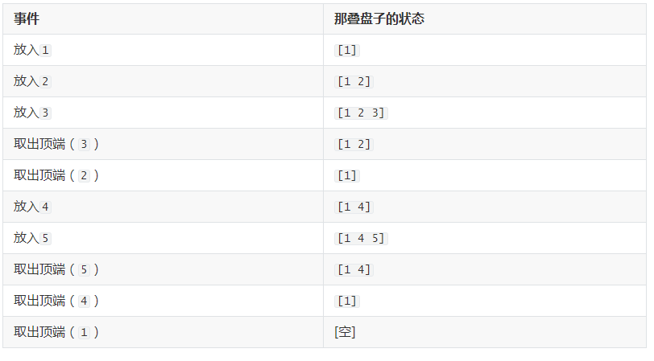
洗碗问题

Slide 22
栈的性质
我们发现：盘子都是从顶端进、从顶端出，所以如果x比y晚进入这叠盘子，那么x一定在y之前离开。
这个性质可以表达为“后进先出”。它是栈的本质。
栈(stack) : LIFO(Last in first out)表

Slide 23
生活中的栈
电梯
超载了之后要后入先出。这是一个栈。

Slide 24
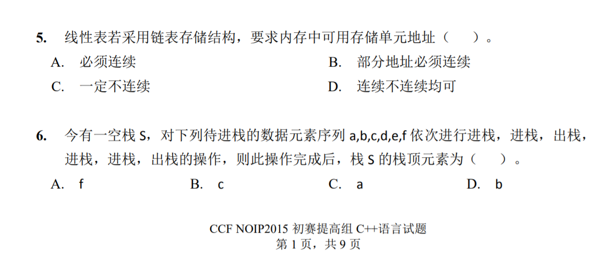
初赛一题

Slide 25
实现栈
int s[100005],tot=0;
push(x) s[++tot]=x
pop tot--
size tot
top s[tot]

Slide 26
括号匹配问题
给定一个字符串，这个字符串由()[]{}这六个字符构成。如果所有的括弧都可以匹配上，那么就说这个字符串合法，否则非法。下面给一些例子：
[({})]：合法。
[([]){}[]]{}：合法。
{{}：非法。
([)(])：非法。
我们的任务是写一个程序，判断给定字符串是否合法。

Slide 27
括号匹配问题
让我们人脑验证以下的字符串是否可以匹配：
[({})]
()[]()
[([]){}[]]{}
{{}
([)(])

Slide 28
括号匹配问题
我们用一个栈来维护当前所有没有匹配的括号.
当新加入一个括号的时候：
1.如果是左括号，则把这个括号入栈.
2.如果是右括号，则看栈顶是否能和这个右括号匹配，如果可以的话则弹栈，否则这个括号序列不能匹配.

Slide 29
括号匹配问题
让我们用算法验证以下的字符串是否可以匹配：
[({})]
()[]()
[([]){}[]]{}
{{}
([)(])

Slide 30
栈与函数调用
foo(4)的调用过程是怎样的？
void foo(int x)
{
if(x==1 || x==2) return;
foo(x-1);
foo(x-2);
}

Slide 31
后缀表达式
https://www.luogu.org/problemnew/show/P1449

Slide 32
P1449
#include<cstdio>
using namespace std;
char s[60];
long long tmp,st[60],cnt;
int main(){
scanf("%s",s);
for(int i=0;s[i]!=0;++i){
if(s[i]>='0'&s[i]<='9')tmp=tmp*10+(s[i]-'0');
else if(s[i]=='.'){
st[cnt++]=tmp;
tmp=0;
}else{
if(s[i]=='+')st[cnt-2]+=st[cnt-1];
if(s[i]=='-')st[cnt-2]-=st[cnt-1];
if(s[i]=='*')st[cnt-2]*=st[cnt-1];
if(s[i]=='/')st[cnt-2]/=st[cnt-1];
--cnt;
}
}
printf("%lld",st[0]);
return 0;
}

Slide 33
排队问题
小止是个收银员w
小止面前有很长很长的队伍。小止总是帮排在最前面的人来结账；源源不断地有人过来，排在队伍的最后面。
如何用一个数组模拟这个队伍？

Slide 34
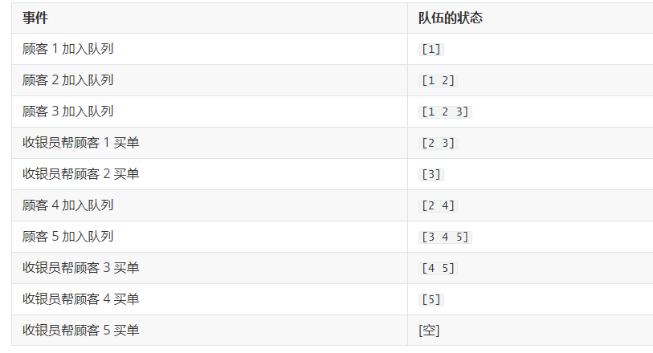
排队问题

Slide 35
队列的性质
队列的本质是：越先来的，越早办完事离开。
队列(queue) : FIFO(First in first out)表.

Slide 36
生活中的队列
排队
符合“先来后到”规则的全都是队列。
洛谷日报
审核通过的文章，将会加入队列。
每次洛谷日报取队首的文章发布。

Slide 37
实现队列
int s[100005],fnt,end;
push(x) s[++end]=x
pop fnt++
front s[fnt]
size end-fnt+1

Slide 38
yyy审题解
洛谷用户越来越多，提交的题解也非常多。
yyy负责审核题解，她应该利用栈的顺序来审核，还是利用队列？

Slide 39
约瑟夫问题
P1996
一群小朋友坐成一个圈，已经按照顺时针 1...n 编号。从 1 号小朋友开始报数，报到 k 的小朋友出局；下一个小朋友继续从 1 开始报。显然，游戏进行到最后，场上只会剩下一个小朋友。此时这个小朋友获胜。我们的问题是，给定n和k，问被淘汰的n-1个小朋友出局的顺序。
数据范围：n,k<=1000

Slide 40
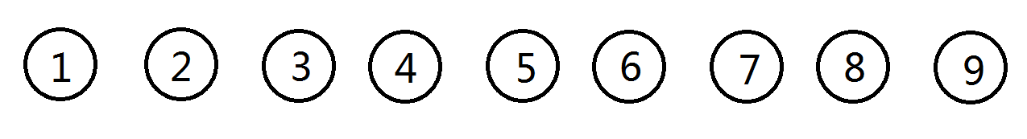
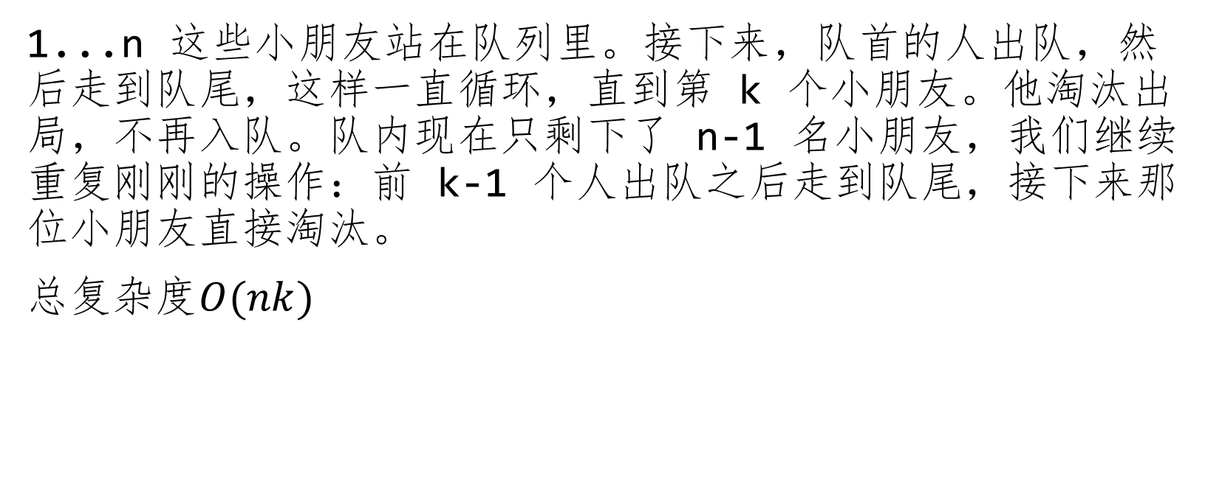
约瑟夫问题
1...n 这些小朋友站在队列里。接下来，队首的人出队，然后走到队尾，这样一直循环，直到第 k 个小朋友。他淘汰出局，不再入队。队内现在只剩下了 n-1 名小朋友，我们继续重复刚刚的操作：前 k-1 个人出队之后走到队尾，接下来那位小朋友直接淘汰。
总复杂度$O(nk)$

Slide 41
链表
P1160 队列安排
链表的本质：相邻元素相连接。
单向链表
双向链表
循环链表

Slide 42
链表操作
单链表如何实现：
任意查询 (例如：查询某元素的后继是谁)
任意插入 (在任意指定位置插入元素)
连接两个单链表

Slide 43
初赛一题

Slide 44
P1160
#include<cstdio>
using namespace std;
const int N=1e5+10;
int n,l[N],r[N],m;
bool mv[N];
int main(){
scanf("%d",&n);
r[1]=n+1;
l[n+1]=1;
r[0]=1;
for(int i=2;i<=n;++i){
int k,p;
scanf("%d%d",&k,&p);
int wr,wl;
if(p==0){
wr=k;
wl=l[k];
}else{
wl=k;
wr=r[k];
}
r[wl]=i;
l[wr]=i;
l[i]=wl;
r[i]=wr;
}
scanf("%d",&m);
while(m--){
int k;
scanf("%d",&k);
mv[k]=1;
}
int nw=0;
while(nw!=n+1){
if(nw!=0&&!mv[nw])printf("%d ",nw);
nw=r[nw];
}
return 0;
}

Slide 45
单调栈 & 单调队列

Slide 46
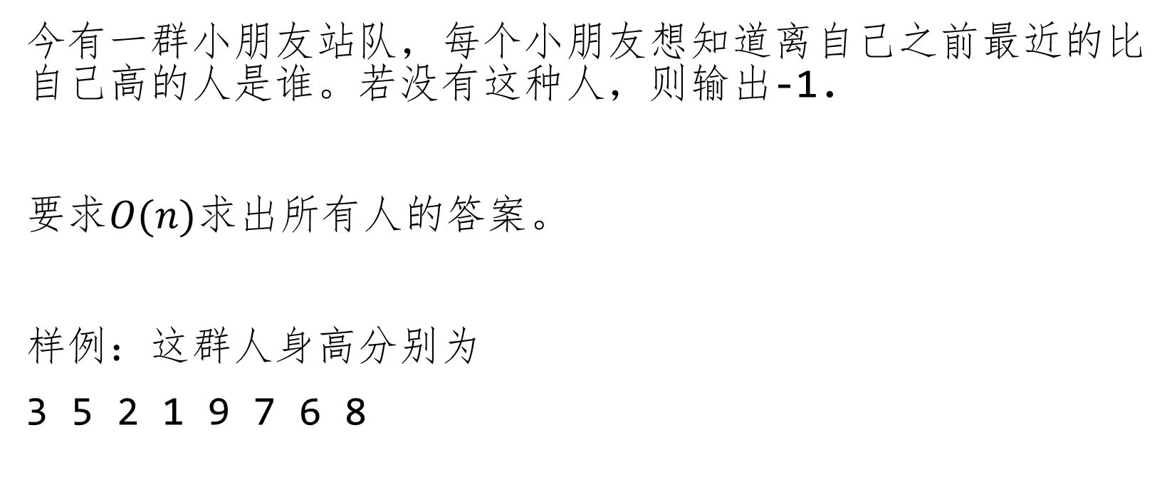
what’s your problem
今有一群小朋友站队，每个小朋友想知道离自己之前最近的比自己高的人是谁。若没有这种人，则输出-1.
要求$O(n)$求出所有人的答案。
样例：这群人身高分别为
3 5 2 1 9 7 6 8

Slide 47
分析
每个小朋友能看到哪些人？
没有被挡住的
哪些人没有被挡住？

Slide 48
手玩样例
3 5 2 1 9 7 6 8

Slide 49
栈
我们从前往后扫这个序列，拿一个栈维护当前的小朋友能看到的人。
对于每一个小朋友：
把栈里面比她低的人全都弹出去
目前的栈顶就是答案
把这个小朋友加入栈

Slide 50
模拟样例
3 5 2 1 9 7 6 8

Slide 51
单调栈例题
【模板】单调栈 P5788

Slide 52
P5788
#include<cstdio>
using namespace std;
const int N=3e6+10;
int n,a[N],st[N],cnt,ans[N];
int main(){
scanf("%d",&n);
for(int i=1;i<=n;++i)scanf("%d",&a[i]);
for(int i=n;i>0;--i){
while(cnt>0&&a[st[cnt-1]]<=a[i])--cnt;
if(cnt==0)ans[i]=0;
else ans[i]=st[cnt-1];
st[cnt++]=i;
}
for(int i=1;i<=n;++i)printf("%d ",ans[i]);
return 0;
}

Slide 53
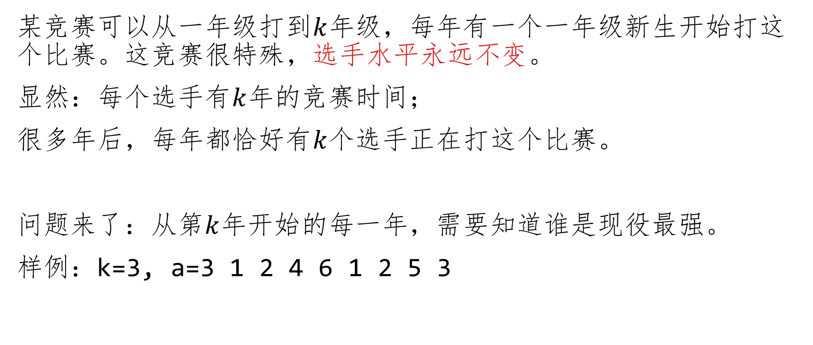
another question
某竞赛可以从一年级打到$k$年级，每年有一个一年级新生开始打这个比赛。这竞赛很特殊，选手水平永远不变。
显然：每个选手有$k$年的竞赛时间；
很多年后，每年都恰好有$k$个选手正在打这个比赛。
问题来了：从第$k$年开始的每一年，需要知道谁是现役最强。
样例：k=3, a=3 1 2 4 6 1 2 5 3

Slide 54
手玩样例
3 1 2 4 6 1 2 5 3

Slide 55
单调队列
如果一个人比你强，还比你小，那你就打不过她了。
nmd, wsm?
因为你没退役的时候，她肯定也没退役
所以你永远不可能是现役最强
泥永无出头之日

Slide 56
单调队列
我们考虑每一年，拿一个队列来维护“有可能成为现役最强”的选手。对于每一年，干这些事：
把队列末端所有比新选手菜的人弹掉
把队首已经退役的选手弹掉
此时的队首就是这一年的答案
把新选手加入队列

Slide 57
模拟样例
3 1 2 4 6 1 2 5 3

Slide 58
单调队列例题
滑动窗口 /【模板】单调队列 P1886

Slide 59
P1886
#include<cstdio>
using namespace std;
const int N=1e6+10;
struct stt{
int q[N],fr,ed,ans[N];
}ma,mi;
int n,k,a[N];
int main(){
scanf("%d%d",&n,&k);
for(int i=1;i<=n;++i)scanf("%d",&a[i]);
for(int i=1;i<=n;++i){
while(ma.ed>ma.fr&&a[ma.q[ma.ed-1]]<=a[i])--ma.ed;
ma.q[ma.ed++]=i;
while(ma.q[ma.fr]<=i-k)++ma.fr;
ma.ans[i]=a[ma.q[ma.fr]];
while(mi.ed>mi.fr&&a[mi.q[mi.ed-1]]>=a[i])--mi.ed;
mi.q[mi.ed++]=i;
while(mi.q[mi.fr]<=i-k)++mi.fr;
mi.ans[i]=a[mi.q[mi.fr]];
}
for(int i=k;i<=n;++i)printf("%d ",mi.ans[i]);
printf("\n");
for(int i=k;i<=n;++i)printf("%d ",ma.ans[i]);
return 0;
}
/*
8 3
1 3 -1 -3 5 3 6 7
*/

Slide 60
优先队列

Slide 61
优先队列
允许查询最大值的集合，包含在<queue>中
priority_queue<int>q;
默认是大根堆，小根堆如何定义？
priority_queue<int,greater<int>,vector<int> >q;

Slide 62
优先队列
P1631

Slide 63
P1631
#include<cstdio>
#include<queue>
using namespace std;
const int N=1e5+10;
int n,a[N],b[N];
struct stt{
int i,j;
bool operator<(const stt r)const{
return a[i]+b[j]>a[r.i]+b[r.j];
}
};
priority_queue<stt>q;
int main(){
scanf("%d",&n);
for(int i=1;i<=n;++i)scanf("%d",&a[i]);
for(int i=1;i<=n;++i)scanf("%d",&b[i]);
for(int i=1;i<=n;++i)q.push((stt){i,1});
for(int i=1;i<=n;++i){
stt tmp=q.top();
printf("%d ",a[tmp.i]+b[tmp.j]);
q.pop();
q.push((stt){tmp.i,tmp.j+1});
}
return 0;
}

Slide 64
拓展：复杂度与记号

Slide 65
拓展：优先队列复杂度与堆结构

Slide 66
特别鸣谢
洛谷网校：阮行止，这个PPT是基于他的工作修改而来

Slide 67
END

